Slide 1

01

Slide 2



CÁC EM HÃY DÙNG BẢNG CON ĐỂ HOÀN THÀNH YÊU CẦU NHÉ !

Slide 3

136 x 4 = ?
544

Slide 4
223 x 5 = ?
1 115

Slide 5
306 x 2 = ?
612

Slide 6




Slide 7

02

Slide 8


Slide 9


Slide 10

Tính 1,36 x 4
Đặt tính
Đặt tính
Đặt tính
1,36
4
1,36
4
1,36
4
x
x
x
5 44
,
5 44
Đặt tính giống như nhân hai số tự nhiên
Thực hiện phép nhân như nhân hai số tự nhiên
Số 1,36 có hai chữ số ở phần thập phân thì viết dấu phẩy sao cho ở tích cũng có hai chữ số ở phần thập phân.

Slide 11
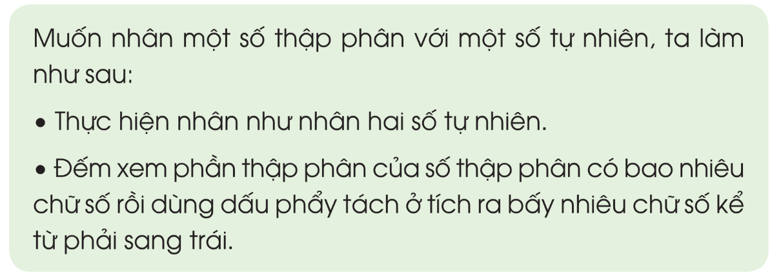

Slide 13

03

Slide 14
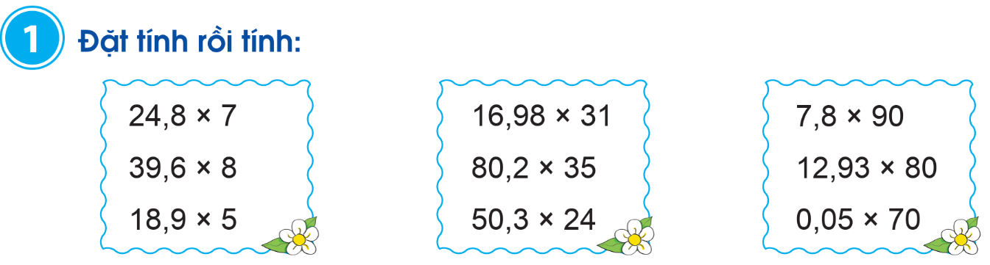

Slide 15
24,8
7
16,98
31
7,8
90
x
x
x
1698
00
173,6
5094
702
526,38
702,0

Slide 16
39,6
8
80,2
35
12,93
80
x
x
x
4010
0000
316,8
2406
10344
2807,0
1034,40

Slide 17
18,9
5
50,3
24
0,05
70
x
x
x
2012
000
94,5
1006
0035
1207,2
003,50

Slide 18
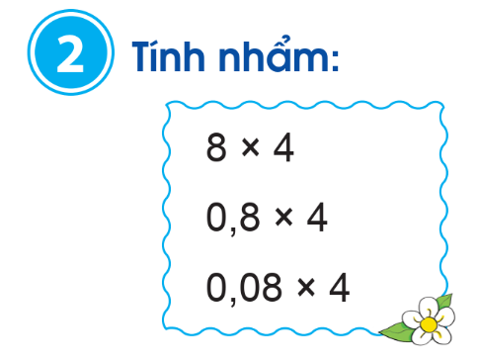
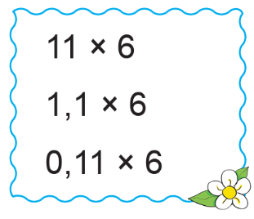
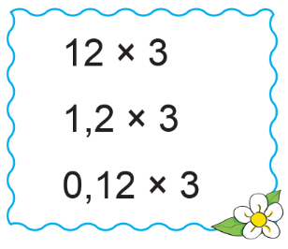
= 66
= 32
= 3,2
= 6,6
= 0,32
= 0,66
= 36
= 3,6
= 0,36

Slide 19

04

Slide 20






Slide 21







Bạn A nêu một phép nhân số thập phân với số tự nhiên bất kì, bạn B thực hiện tính và nêu kết quả. Hai bạn thay nhau đố và trả lời, thống nhất kết quả. Bạn nào tính đúng nhiều hơn sẽ giành chiến thắng.

Slide 22

03

